Slide 2
猎手功能
综合运用
7月25日 20:15
宓 睿
执业编号:A1120616040002
10余年从业经验，主张“一切从简单出发，追求本质把握重点”。精通软件指标盈利模式，独创“四四原则”，“至猎战法” ，“三天原则”等模式，善于在不同行情中运用不同盈利模式抉择市场机会。

Slide 3
01/
02/
03/
04/
大盘解析
综合运用图
实战详解
总论

Slide 4
01
大盘解析

Slide 5
狼来了，还是虚惊一场
情形一：管理层发布利好
当管理层宣布重大利好消息，那么本轮超跌反弹行情可能又要夭折（即中线趋势依然保持强劲，不低于5，而短线超跌未能超过15），此时我们手中之前离场的个股可能会反攻。在这种情况下，应密切关注“复仇毛坯”操作时机，即当个股技术面出现金叉，并且伴随着主力动向数据1000万和占比10%的信号时，这通常预示着股票可能迎来一波复仇上涨。（注意两天原则）例如，7月19日的苏奥传感在出现复仇信号后，连续五天逆市上扬。
情形二：管理层未发布利好
如果管理层未出台任何利好措施，市场呈现自由落体状态，且这次并未抑制超跌反弹的行情（即中线趋势跌至5以下，短线超跌超过15），此时，如果手中股票发出复仇信号，应将复仇策略作为主要操作手段。若股票未显示复仇信号，只是单纯的捕捞季节止跌金叉，投资者可以选择性地小仓位参与（注意捕捞季节再次死叉要回避风险），或者直接转向那些新出现的、具有超跌反弹潜力的股票。

Slide 6
02
综合运用图

Slide 7
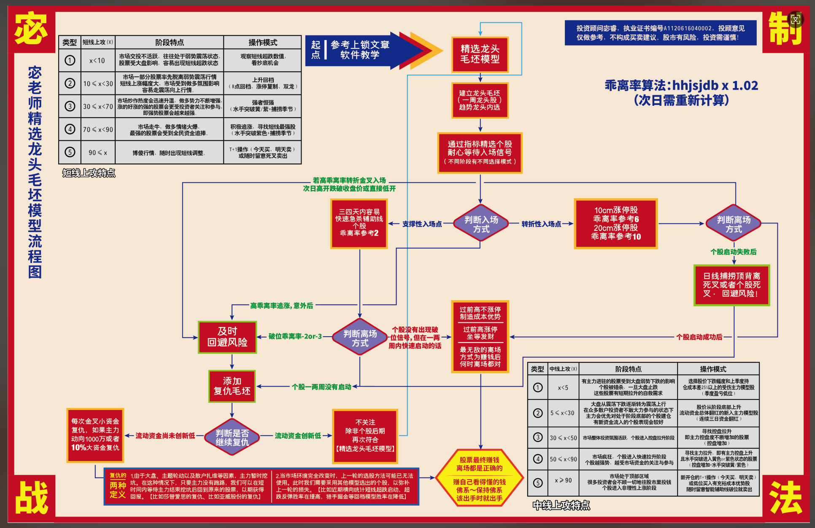
综合图

Slide 8
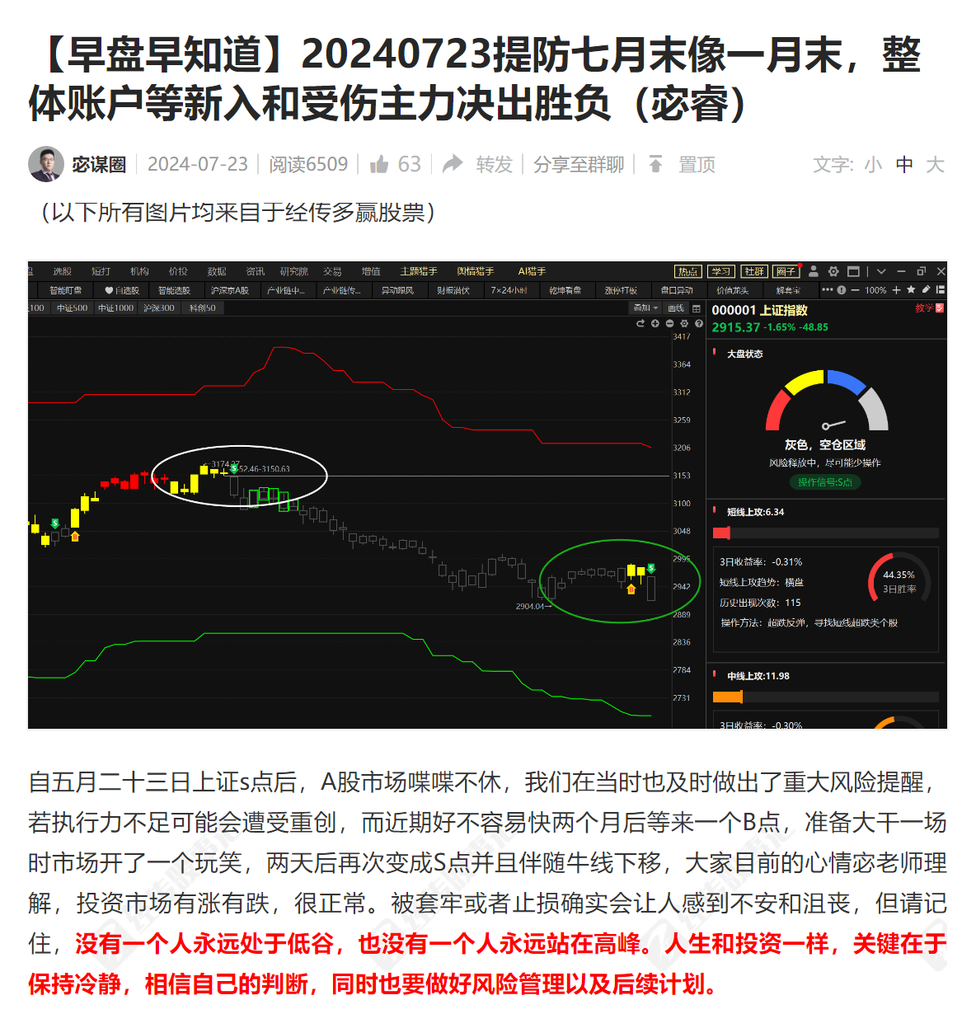
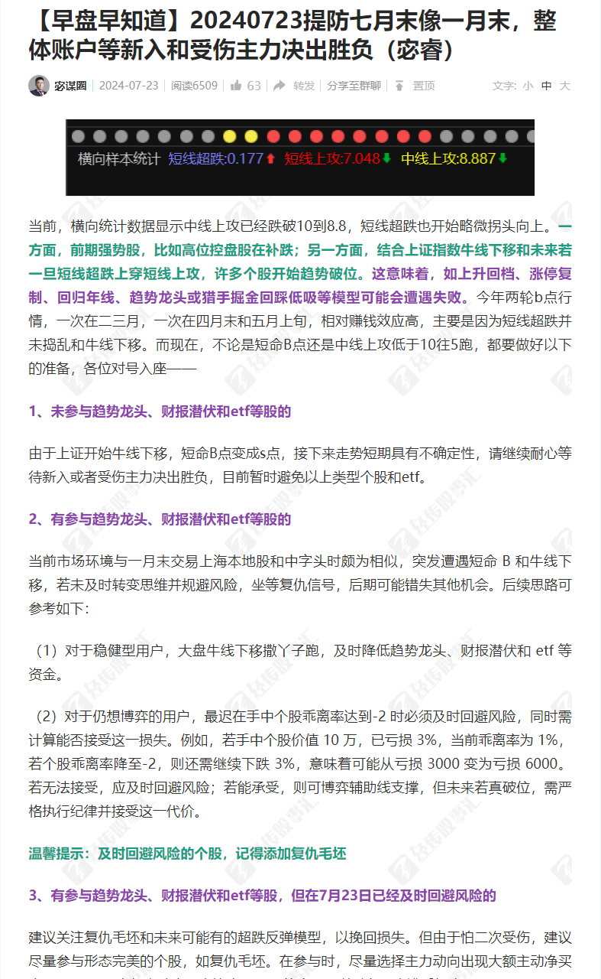
实操方案

Slide 9
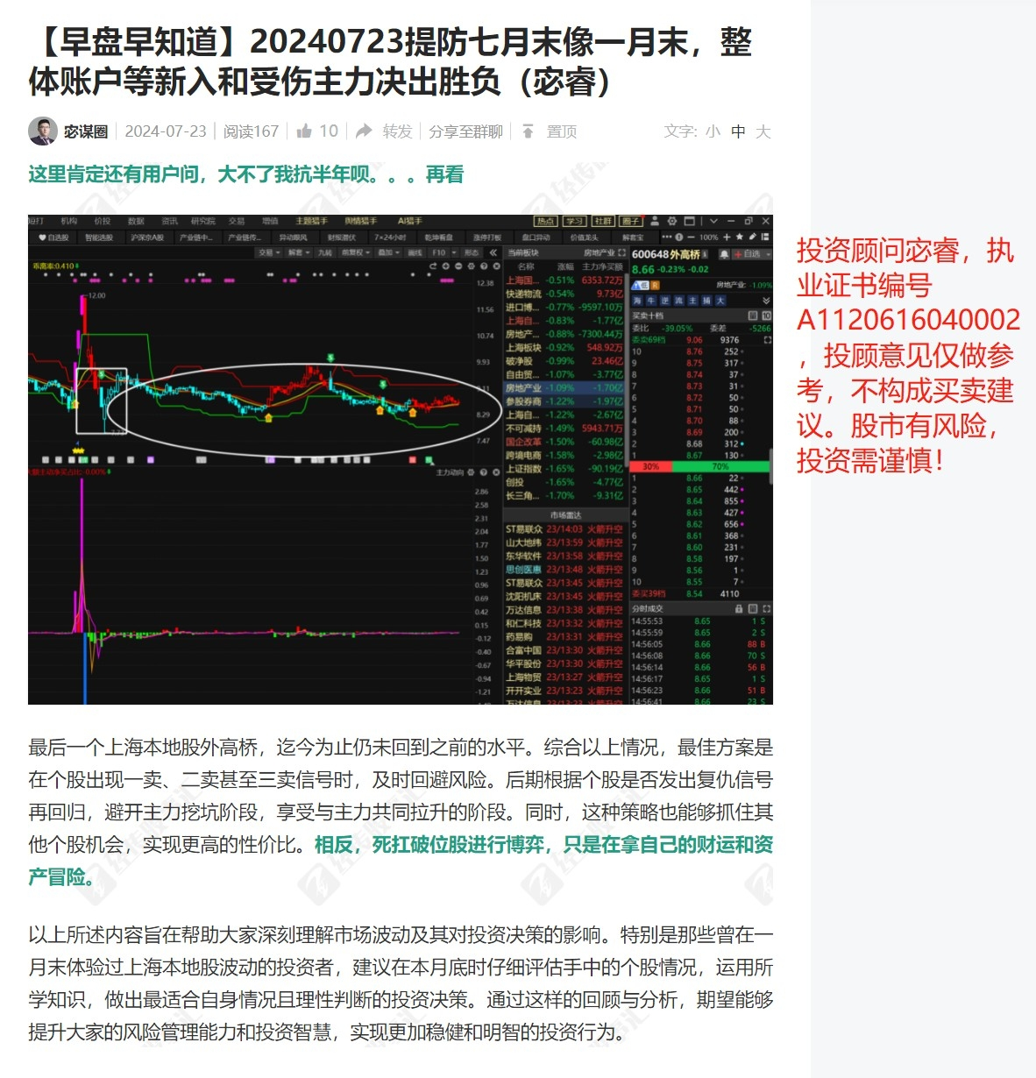
最后一步是复仇

Slide 10
03
实战细节

Slide 11
适用环境
1、短线爆发模型，需要短线上攻攀升配合，若从新仓角度，尽量在大盘短线上攻攀升和捕捞金叉的时候胜率相对较高（短线上攻尽量超过10）
2、若没有成功，后期复仇的时候，遵循1000万和10%，配合个股刚金叉，如果大盘环境配合就更好了（注意，热点不能转移）

Slide 12
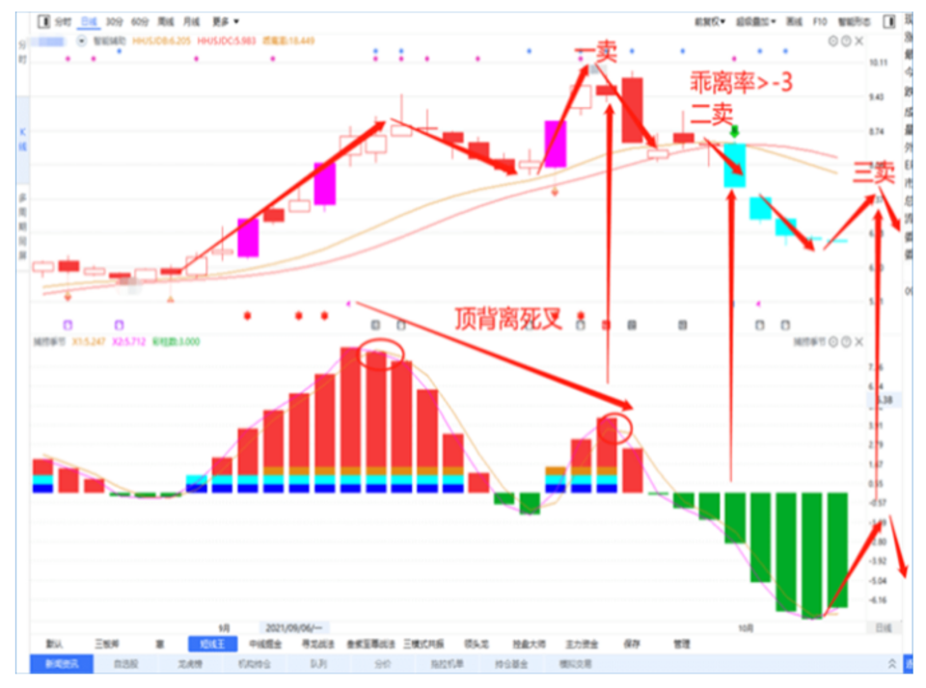
猎手难点，在于不成功的后续
亏10%，涨11%回；
亏20%，涨25%回；
亏30%，涨42.86%回；
亏40%，涨66.67%回；
亏50%，涨100%回；
亏60%，涨150%回；
亏70%，涨233.33%回；
亏80%，涨400%回；
亏90%，涨900%回。
亏损后的回 本公式：
比如亏损54%，1/（1-54%）-1=117.4%，也就是要涨117.4%才回。三买三卖牢记在心

Slide 13
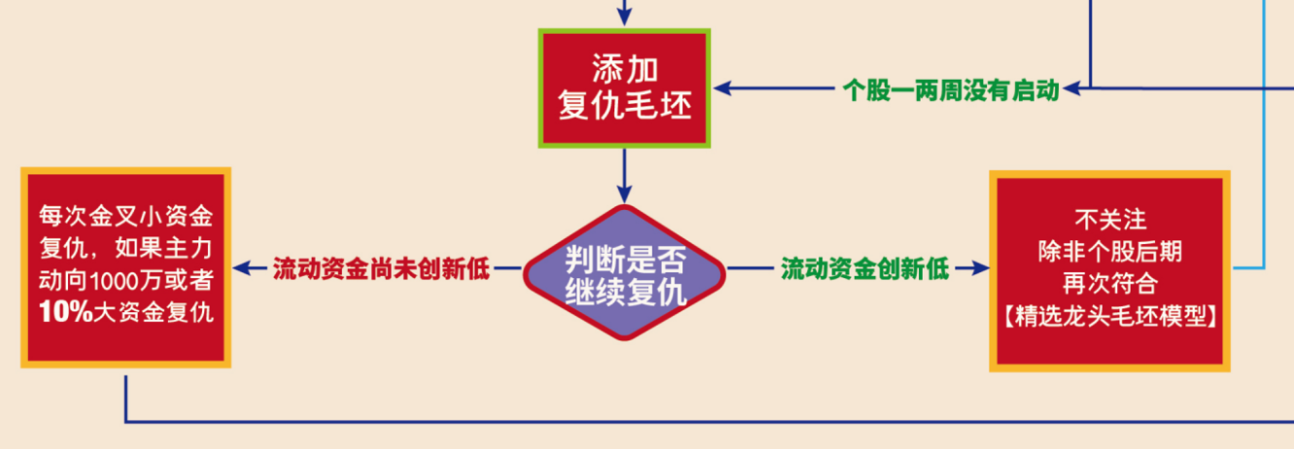
复仇的定义
复仇有两种定义：
1、由于大盘、主题轮动以及散户扎堆等因素，主力暂时挖坑。在这种情况下，只要主力没有跑路，我们可以在短时间内等待主力结束挖坑后回到原来的股票，以期获得回报。
2、当市场环境完全改变时，上一轮的选股方法可能已无法使用。此时我们需要采用其他模型选出的个股，以弥补上一轮的损失。这个可以根据横向统计数据，做出合理的判断

Slide 14
原有个股复仇
有些个股常常会出现回马枪的走势，但又有一些个股，若未能及时在破位时离场，就可能遭遇类似于一月末上海本地股的情况。因此，个股破位出二卖信号后进行战略性转移，等待下次个股出现金叉表现后，再决定是否回归，是一个明智的选择。毕竟，股票不是跌了就买，而是要等到止跌才买。而止跌信号可以结合个股捕捞金叉和主力动向（大额主动净买1000 万或大额主动净买占比10%）来判断。不过，并非每个股票在金叉时都必定会有 1000 万和 10%的表现，所以在仓位选择上会有所不同。这里有两套方案可供参考——
1、对于止损的个股，若后期出现金叉，并配合主力动向达到 1000 万和 10%，可以考虑以同等仓位进行复仇。例如，之前止损时是 1 万股，那么此次复仇的仓位可参考 1 万股。若复仇后两天内无明显表现，应及时回避风险，等待下次复仇机会。
2、若止损个股后期出现金叉，但未配合主力动向达到 1000 万和 10%，只是因大盘反弹而反弹的个股存在一定不确定性。此时，可以选择以一半仓位进行复仇。比如止损时是 1 万股，那么此次复仇的仓位可参考 5000 股。由于不清楚后期是否会出现 1000 万和 10%，在个股未出现死叉之前可以持、股待涨，但日线死叉后若仍无表现，应回避风险，等待下次复仇机会。

Slide 15
原有个股复仇

Slide 16
新复仇和意义
利用新模型个股盈利来复仇
这个后期能用到超跌反弹模型或者其他模型的时候再详聊
近期，许多用户为了避免再次遭遇类似于一月末的行情，已经选择回笼资金并等待复仇的机会。然而，可能对于复仇的细节和仓位管理存在一些认识上的模糊。因此，特意撰写这篇文章，希望今日的内容能够对大家有所裨益。复仇的意义在于让您在止损时能够果断执行，同时在后期出现复仇信号时能够及时把握机会，既能够回避不可控的风险，又不会错过后续的盈利可能。

Slide 17
04
总论

Slide 18
总论
1、狼来了，还是虚惊一场，横向统计来应对
2、综合运用图，猎手入场只是开始，复仇才是真正的结尾。他一方面提高止盈止损执行力，另外一方面也降低错过机会的概率
3、我们都原则，讲究打的过就打，打不过就跑。这个思维未必适合所有用户，如果不喜欢宓老师这种“怂”的，欢迎与激进的老师学习，适合大家的才是最好的

